Slide 1
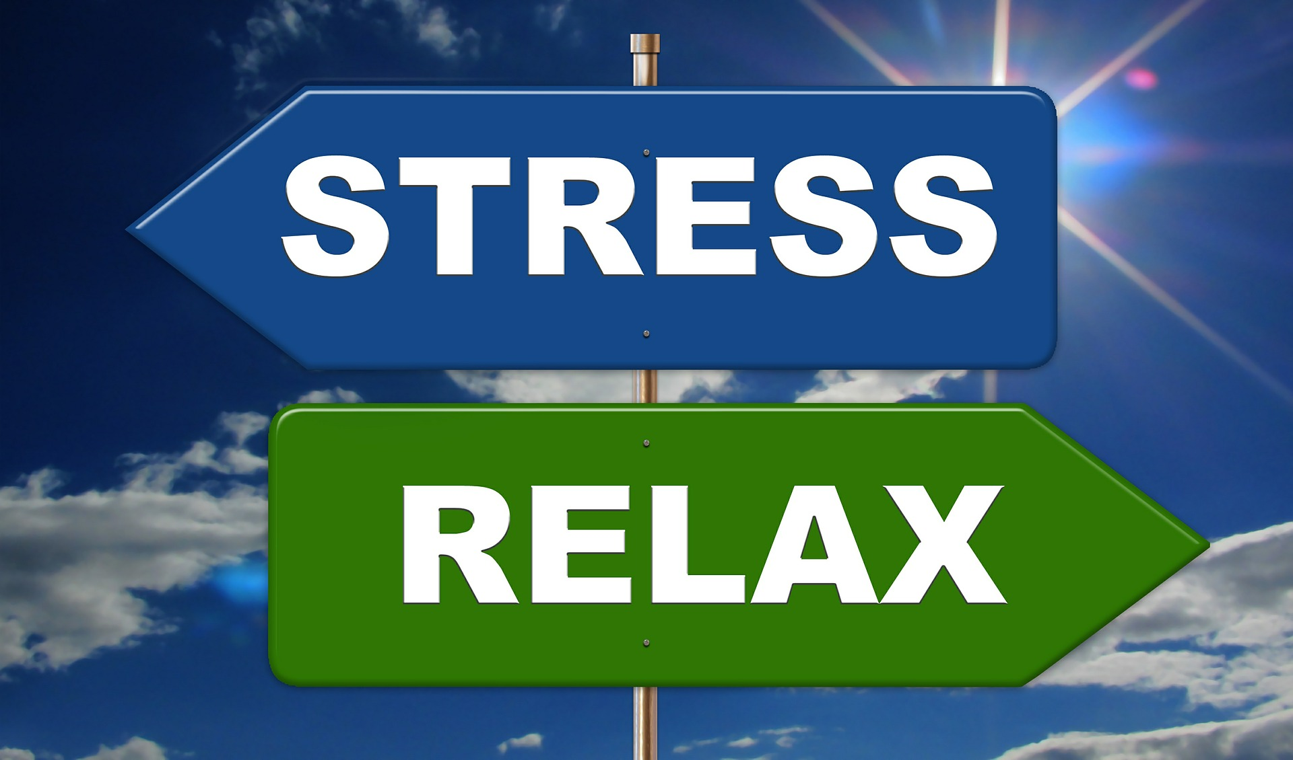
Psychische gezondheid, stress en werkdruk
Week 2, periode 1, leerjaar 3

Slide 2

https://www.bd.nl/binnenland/leven-minder-leuk-sinds-coronacrisis-jongeren-steeds-somberder~a3f1492a/

Slide 3
Begrippenlijst t.m. vorige les
Nudging
GVO model
- Intentionele gvo
- Faciliterende gvo
GVO cyclus
ASE model
Model van Lalonde
ANGELO-raamwerk
Wet Publieke Gezondheid
Interventies
Beweegrichtlijnen

Slide 4

Definitie psychische gezondheid?
Waar ga je zoeken?
Wat heb je gevonden?

Slide 5

Psychische gezondheid is een subjectief begrip
Het begrip psychische gezondheid verwijst naar cognitief, emotioneel en sociaal welzijn. Psychisch gezonde personen voelen zich over het geheel genomen tevreden, zijn in staat om te genieten, denken positief, kunnen omgaan met tegenslagen en zijn tevreden met hun sociale relaties. Een officiële definitie van psychische gezondheid is er niet volgens de WHO. De betekenis hangt af van allerlei aspecten, zoals de cultuur waarin iemand leeft, zijn/haar subjectieve beleving of vanuit welk theoretisch kader naar psychische gezondheid gekeken wordt.
(bron:https://www.volksgezondheidenzorg.info/onderwerp/psychische-gezondheid/cijfers-context/trends#definitie--node-psychische-gezondheid)

Slide 6

Psychische ongezondheid
Psychische ongezondheid kan zich uiten in allerlei klachten, zoals je down voelen, stress ervaren, zenuwachtig zijn of angst hebben. Het kunnen ook psychosomatische klachten zijn, zoals hoofdpijn, vermoeidheid, duizeligheid of buikpijn. De ernst van psychische klachten kan variëren van af en toe milde klachten ervaren tot een gediagnosticeerde psychische stoornis. Dit is een glijdende schaal, die onder meer afhangt van de mate waarin de klachten de betreffende persoon belemmeren in zijn of haar dagelijks leven

Slide 7

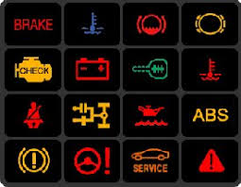
Signalen

Slide 8
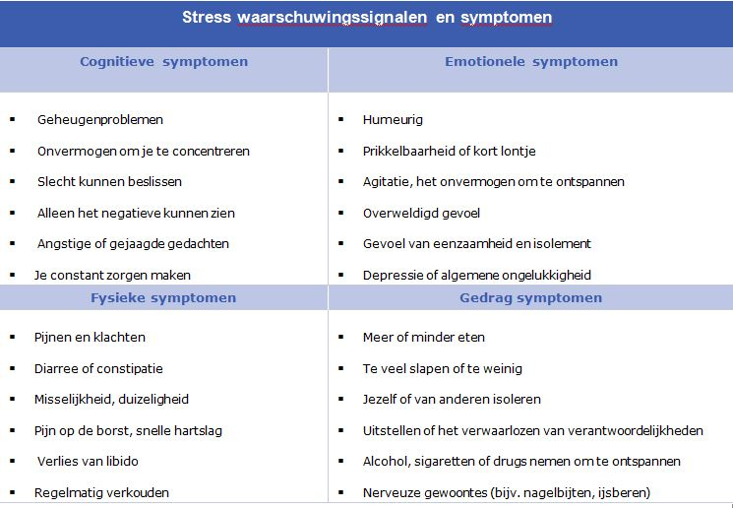

Slide 9
Als we het over stress hebben, dan gaat het meestal over een teveel aan spanning. Maar stress is niet altijd ongezond. Stress is een hele natuurlijke, en ook gezonde reactie van het lichaam. Gezonde stress helpt je om goed te presteren. Het maakt je alert, geconcentreerd en efficiënt. De spanning maakt het lichaam ook klaar voor actie en dat is nodig om te kunnen reageren op bedreigende situaties.

Slide 10
Wanneer voel je de verandering in je lichaam?
Wat gebeurt er en hoe voelt dat.

Slide 11
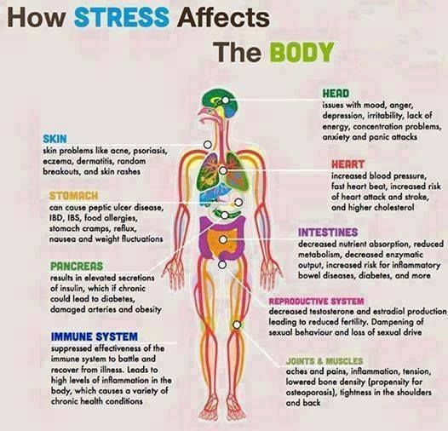

Slide 12
WAT DOET STRESS FYSIEK?
Je bloedsuikerspiegel gaat omhoog
Je ademhaling en hartslag versnellen
Je pupillen worden wijder
Je immuunsysteem (innerlijke verdedigingssysteem, bescherming van je lichaam tegen indringers, bewaking) en spijsvertering worden onderdrukt
Je zweetklieren worden geactiveerd
Je pijndrempel wordt verhoogd

Slide 13
Hoe reageert ons lichaam op stress
https://www.youtube.com/watch?v=-Eoq4wq1JtQ

Slide 14
Filmpje Deskundige aan het woord
Pauw - Chronische stress - Erik Scherder
https://www.youtube.com/watch?v=4BJJ_zalvh8

Slide 15
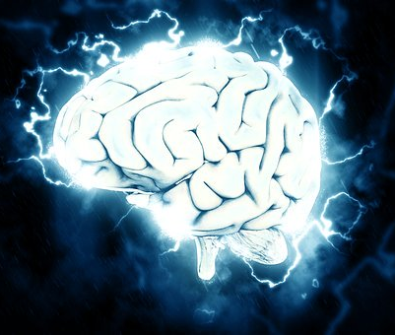
Minicollege van hoogleraar Erik Schreuder.
Hoe werkt het?
https://youtu.be/FMwu3fjum1g
Notes:
Geef vooraf kort de toelichting dat het theorie gaat, (lijkt technisch encomplex), maar het gaat om de relatie met ontspanning, slaap en bewegen.

Slide 16
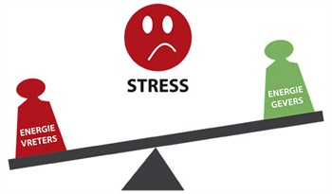
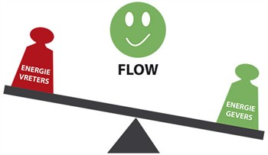
Flow, werkdruk en stress

Slide 17

Maak voor jezelf een lijst

Slide 18
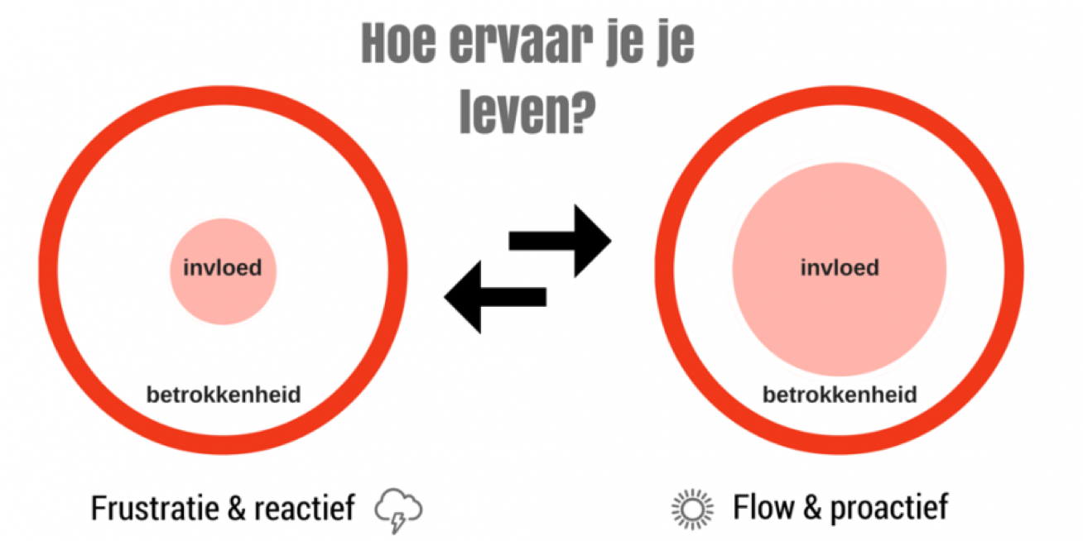
Uitleg cirkel van betrokken en invloed

Slide 19
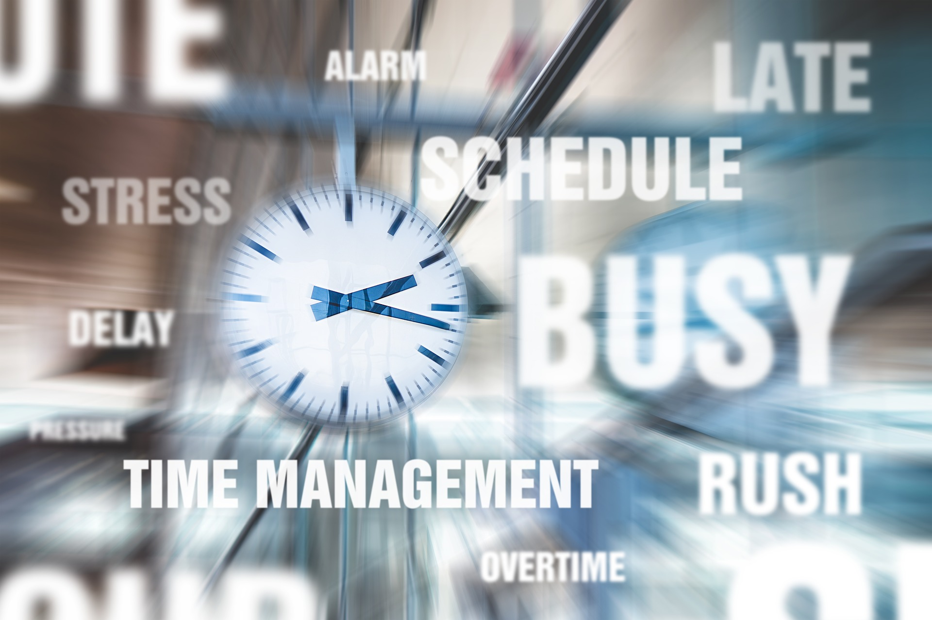
Burnout en angststoornissen
https://www.rtlnieuws.nl/nieuws/nederland/artikel/5090506/stress-burnout-jongeren-millennials-paniekaanvallen
https://wijzijnmind.nl/psychische-klachten/psychipedia/angststoornis

Slide 20
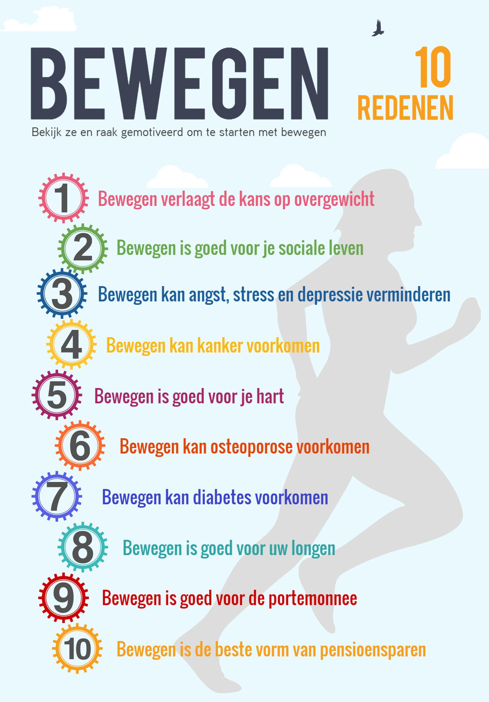
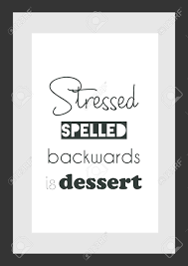
Stress en de relatie met voeding en bewegen

Slide 21
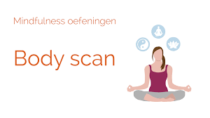
Wat helpt nog meer bij stress?
https://youtu.be/wkAAuMamWF8

Slide 22
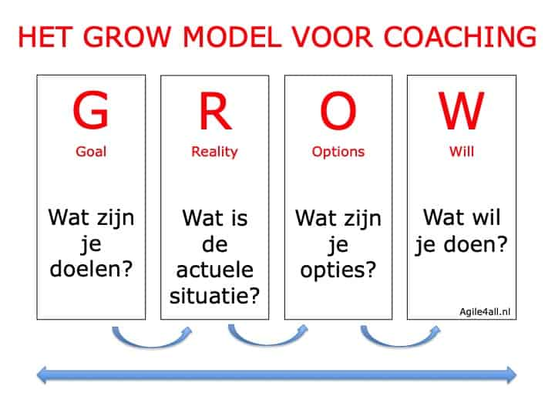

Slide 23

Casuïstiek stress inventarisatiegesprek

Slide 25

Mijn voedingscentrum.nl
Voedingschema maken.

Slide 26


Leerlijn afgelopen 2 jaar
Korte update

Slide 27
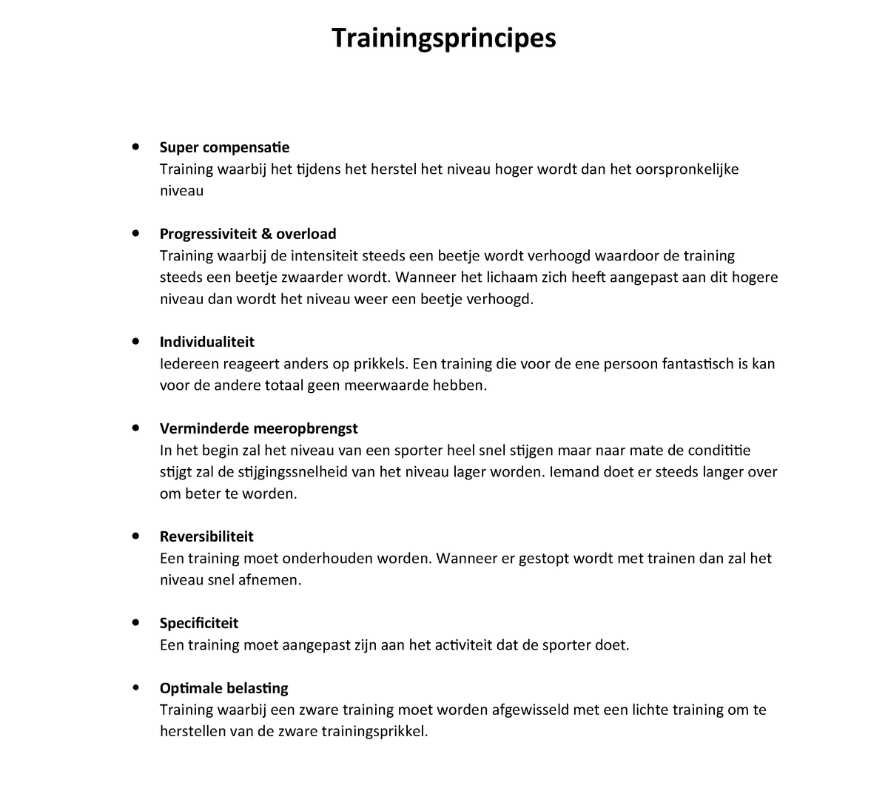
In beweging/ trainingsprincipes https://optimaalsporten.nl/fitness/trainingsprincipes

Slide 28
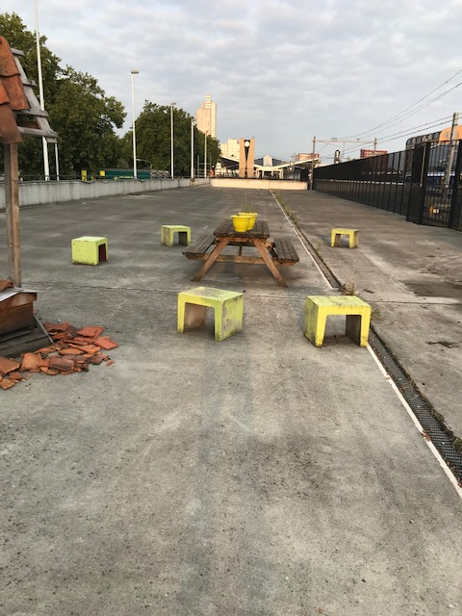
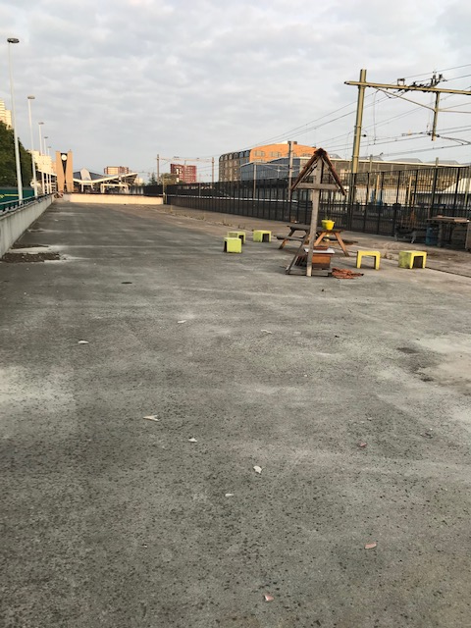
Rooftop workout
Maak een les:
Warming up (groep 1)
Countdown ABC 100-10 ( groep 2 van 100, 90, 80 gericht op de benen, groep 3 70, 60, 50, groep gericht op de core 4 40, 30, 20, 10 gericht op de armen
Cooling down (groep 5)
Zorg dat iedereen mee kan doen (verschillende niveaus’s)
Verdeel de rollen
Handige info IBS: https://www.kenniscentrumsportenbewegen.nl

